Slide 1
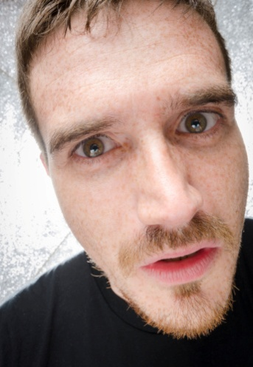
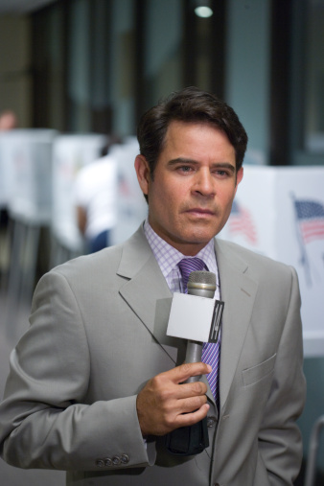
Adnodd 5a
SIOE Jerome acyle!
“Mae nhw’n meddwl mai perthynas amhriodol yw hi – ond rydyn ni mewn cariad! Roedd am gadw’r peth yn gyfrinach er mwyn bod yn fwy rhamantus.”

